Slide 1

Тригонометрия в биологии и медицине
Работу выполнила студентка 116-Б группы, Лавренова Валерия.

Slide 2

Одно из фундаментальных свойств живой природы - это цикличность большинства происходящих в ней процессов. Между движением небесных тел и живыми организмами на Земле существует связь. Живые организмы не только улавливают свет и тепло Солнца и Луны, но и обладают различными механизмами, точно определяющими положение Солнца, реагирующими на ритм приливов, фазы Луны и движение нашей планеты.

Slide 3
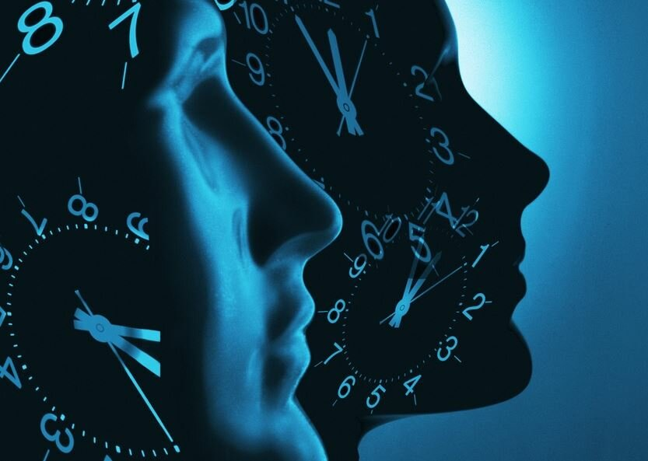
Биологические ритмы (биоритмы) - периодически повторяющиеся изменения характера и интенсивности биологических процессов, свойственных живым организмам. Иначе говоря, это «повторение подобного в подобных промежутках времени». Биологические ритмы свойственны растениям, животным, человеку. Проявляются на всех уровнях организации жизни: молекулярно-генетическом, клеточном, тканевом, организменном, популяционно-видовом, биоценотическом и биосферном.

Slide 4
Связь тригонометрии и биоритмов человека.
Все живые существа на Земле - от растений до высших млекопитающих - подчиняются суточным биологическим ритмам. У человека в зависимости от времени суток циклически меняются физиологическое состояние, интеллектуальные возможности и даже настроение. Ученые доказали, что виной тому колебания концентраций гормонов в крови. В последние годы в науке о биоритмах, хронобиологии было сделано многое, чтобы установить механизм возникновения суточных гормональных циклов. Ученые обнаружили в головном мозге "циркадный центр", а в нем - так называемые "часовые гены" биологических ритмов здоровья. То есть, другими словами - биоритмы это цикличные изменения и колебания в разные периоды суток.

Slide 5
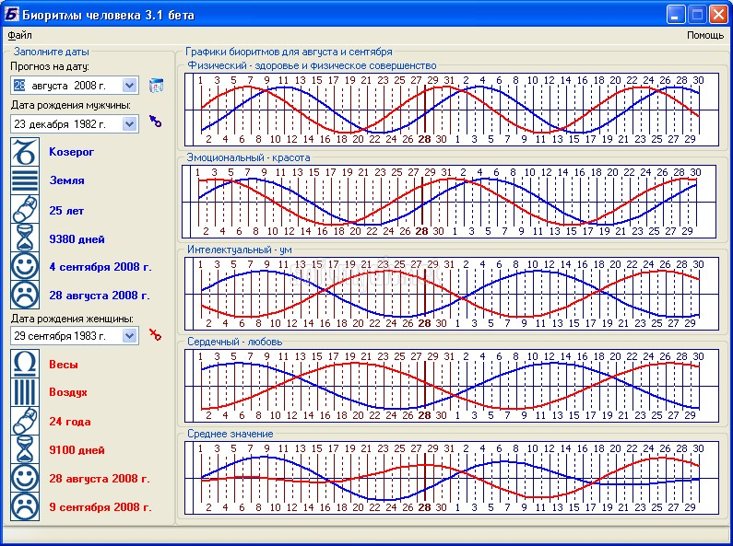
Физический биоритм – регулирует физическую активность. В течение первой половины физического цикла человек энергичен, и достигает лучших результатов в своей деятельности (вторая половина – энергичность уступает лености).
Эмоциональный ритм – в периоды его активности повышается чувствительность, улучшается настроение. Человек становится возбудимым к различным внешним катаклизмам. Если у него хорошее настроение, он строит воздушные замки, мечтает влюбиться и влюбляется. При снижении эмоционального биоритма происходит упадок душевных сил, пропадает желание, радостное настроение.
Интеллектуальный биоритм - он распоряжается памятью, способностью к обучению, логическому мышлению. В фазе активности наблюдается подъем, а во второй фазе спад творческой активности, отсутствуют удача и успех.
Для расчета значений биоритмов использовались формулы: =SIN(2*PI()*(А10-$D$5)/23 (физическое состояние); =SIN(2*PI()*(А10-$D$5)/28 (эмоциональное состояние); =SIN(2*PI()*(А10-$D$5)/33 (интеллектуальное состояние)

Slide 6
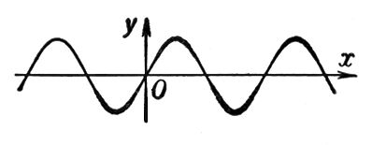
При полёте птицы траектория взмаха крыльев образует синусоиду.

Slide 7
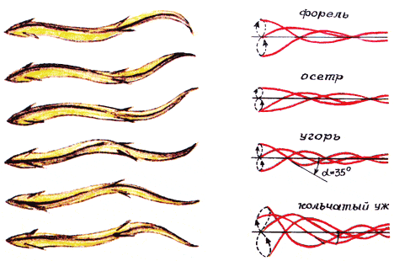
Тригонометрия встречается и в природе. Движение рыб в воде происходит по закону синуса или косинуса, если зафиксировать точку на хвосте, а потом рассмотреть траекторию движения. При плавании тело рыбы принимает форму кривой, которая напоминает график функции y=tgx.

Slide 8
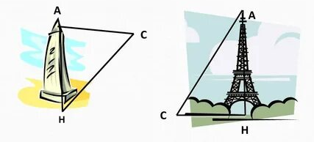
Также тригонометрия помогает нашему мозгу определять расстояния до объектов.
Американские ученые утверждают, что мозг оценивает расстояние до объектов, измеряя угол между плоскостью земли и плоскостью зрения. Строго говоря, идея "измерения углов" не является новой. Еще художники Древнего Китая рисовали удаленные объекты выше в поле зрения, несколько пренебрегая законами перспективы. Сформулировал теорию определения расстояния по оценке углов арабский ученый XI века Альхазен. После долгого забвения в середине прошлого столетия идею реанимировал психолог Джеймс Гибсон (James Gibson), строивший свои выводы на основе опыта работы с пилотами военной авиации. Однако после того о теории вновь позабыли.

Slide 9
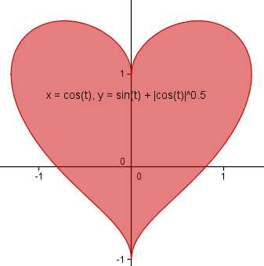
Формула сердца. В результате исследования, проведенного студентом иранского университета Шираз Вахидом-Резой Аббаси, медики впервые получили возможность упорядочить информацию, относящуюся к электрической активности сердца или, другими словами, электрокардиографии. Формула представляет собой комплексное алгебраически-тригонометрическое равенство, состоящее из 8 выражений, 32 коэффициентов и 33 основных параметров, включая несколько дополнительных для расчетов в случаях аритмии. Как утверждают медики, эта формула в значительной степени облегчает процесс описания основных параметров деятельности сердца, ускоряя, тем самым, постановку диагноза и начало собственно лечения.

Slide 10
Таким образом, теперь мы знаем, что с помощью тригонометрии можно описать биоритмы, движение рыб. Тригонометрия имеет важное место в жизни человека, ведь без этих понятий мы бы не могли бы сосуществовать и развиваться.

